Slide 1
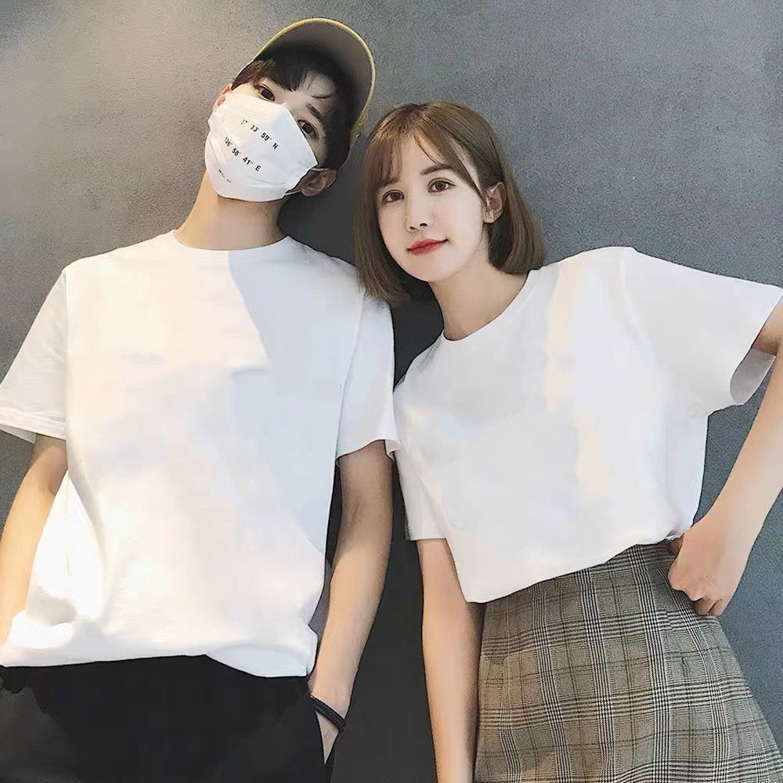
产品名称
纯白短袖T桖
现货库存
10W+
赠品福利
无
直播SKU
市场价格
69.9
直播价格
19.9元
一：
100%棉，优质新疆长绒棉26支双纱卷制。
二：
微宽版型，微回弹。情侣装短袖T恤，柔软吸湿好。
三：
做工精细，螺纹领口。双针0.5CM走线、防止变形
喜欢穿修身的拍正码
aa
产品图片
相当于
快递：圆通 邮政
售后保障：7天无理由退换

